Slide 1
Kollaborative Problemlösung in modularen Anlagen mittels persönlicher digitaler Assistenz
Probeverteidigung Diplomarbeit
Bearbeiter: Meret Feldkemper
Betreuer: Sebastian Heinze
Abgabe: 02.05.2019

Slide 2
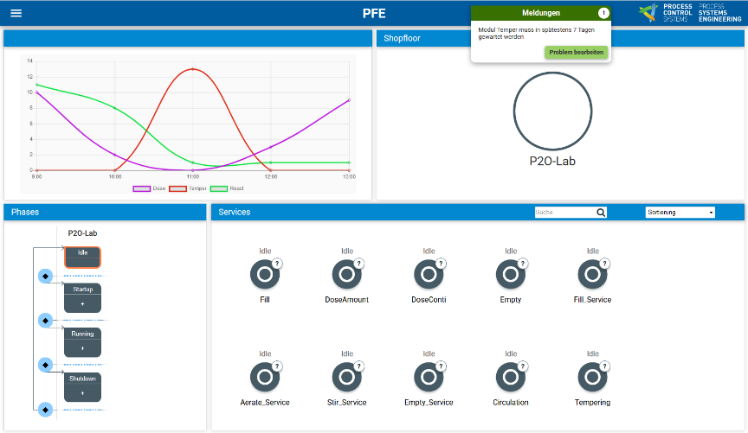
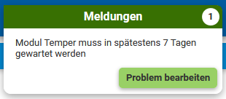

Use Case
Wie kann ich das Problem lösen?
Mitarbeiter
?
Produktionsleiter
Es dauert 2 Tage das Modul zu warten. Unsere Produktion darf nur 3 Stunden still stehen.

Slide 3
Modulare Anlagen, Ironies of Automation
Was ist das genaue Problem des Produktionsmitarbeiters?
Höhere Flexibilität
hat Verantwortung, dass es funktioniert
Muss nach jedem Umbau bewerkstelligen, dass Produktion aufrecht erhalten bleibt

Slide 4
Agenda
?
Was will und sollte der Nutzer wissen?
Ist der Nutzer jetzt glücklich?
Glücklicher Nutzer (Bild)
Wie kann dem Nutzer geholfen werden?
So könnte man dem Nutzer helfen!
Das muss noch getan werden!
Notes:
Wie kann dem Nutzer geholfen werden?
Wie sieht ein Problemlöseprozess aus? Was für Merkmale haben (komplexe) Probleme?
Was (welche Aufgaben) kann man unterstützen?
Was will und sollte der Nutzer wissen?

Slide 5
Wie sieht ein Problemlöseprozess aus?
Phasen des Problemlösens
Problemidentifikation
Ziel- und Situationsanalyse
Planerstellung
Planausführung
Ergebnisbewertung
Probleme unterscheiden
Komplexe Probleme
Klarheit
Zeitskala
Zeitdruck
Geforderte kognitive Aktivität
Bereich
Komplexität der Problemsituation
Vernetztheit der beteiligten Variablen
Dynamik der Problemsituation
Intransparenz
Projektile

Slide 6
Wobei kann der Mitarbeiter mit einem Assistenzsystem unterstützt werden?
Veränderliche Eigenschaften
Anpassung an Aufgabenstruktur
Anpassung an Arbeitsabläufe
Arbeitsobjekte
Interaktionsformen
Informationskodierung
Eigenschaften der Ein- und Ausgabegeräte
Aktivierung
Warnung vor Fehlern
Signale
Orientierung
Informationsintegration
Kennzeichnung
Erklärung
Individualisierung bei
Variation der Benutzermerkmale
Unterschiedlichen Bedürfnissen und Zielen der Nutzer
Schwankung der Aufgabenmerkmale
Nutzung eines Systems auf verschiedenen Geräten
Veränderung der Umgebung
Entscheidung
Bereitstellung
Filter
Berater
Deligieren

Slide 7
Was für Informationen stellt die modulare Anlage und die PFE zur Verfügung?
Modulare Anlage
PFE
Sollwertgrenzen
Rückmeldung bei Fehlfunktion
Toleranz-, Warnungs- und Alarmgrenzen
Parameter von Diensten
Konfig
Fahrweise
Prozess
Report
KPIs
Navigation
Rezept
Services
Parameter
Fahrweise
HMI

Slide 8
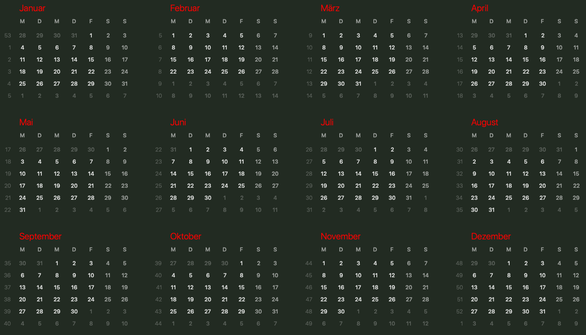
Was für Benutzergruppen gibt es?
Ebenen eines Unternehmens | Zeitliche Anforderungen | Automatisierungsfunktionen
Unternehmensführung | Monate, Jahre | Kostenanalysen, statistische Auswertungen
Produktionsplanung und Betriebsleitung | Monate, Wochen, Tage (Monatsübersicht) | Betriebsablaufplanung, Kapazitätsoptimierung, Auswertung der Prozessergebnisse
Leitung technische Prozesse | Stunden, Minuten (Uhr) | Prozessüberwachung, An- und Abfahrten, Störungsbehandlung, Prozessführung, Prozesssicherung
Prozessgrößen | Sekunden, Millisekunden, Mikrosekunden (Stoppuhr) | Messen, Steuern, Stellen, Regeln, Verriegelungen, Not-Bedienen von Prozessgrößen, Abschalten, Schutz
Notes:
Die Funktionen, die Assistenz übernehmen kann unterscheiden sich anhand der Ebenen in einem Unternehmen
Betrachtung der verschiedenen Unternehmensbereiche

Slide 9
Unternehmensziele

Slide 14
Anforderungen
Anforderung | Bewertung | Positiv | Nich erfüllt
Unterstützung der Problemidentifikation | Positiv | Assistenz mahct auf Probleme aufmerksam, | Nutzer kann selber keine Probleme auslösen
Unterstützung bei der Problemlösung | Mittel | Assistenz schlägt Lösungen vor
Klustern von Problemen | Positiv | Probleme werden mit Merkmalen versehen

Slide 15
Fragebogen

Slide 16
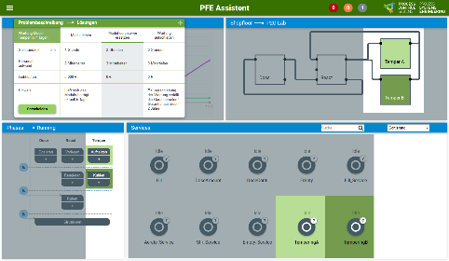
Ausblick

Slide 17
Zeitplan
Analyse
23.01.19
Implementierung
20.03.19
Welche Informationen müssen angezeigt werden?
Welche Anpassungsmöglichkeiten muss es geben?
Wie interagieren Assistent und Mensch?
Grafischer Aufbau des Prototypen
Funktionen implementieren
Verifikation
17.04.19
Konzept auf einen weiteren Use Case anwenden?
Vergleich PFE und Assistenzsystem?
Experteninterviews zur Einschätzung der Bedienbarkeit?
Erläutern, was Assistenz kann/nicht kann
Konzept
05.02.19
Konzeptuelles Design
Welche Informationen sind miteinander verknüpft?
Welche Funktionen hängen zusammen?
Physikalisches Design
Wie werden die Informationen dargestellt?
Abgabe
02.05.19
Korrekturlesen
Notes:
Use Case: Ideen?

Slide 18
Quellen

Slide 19
Vielen Dank für Ihre Aufmerksamkeit!
Für spätere Fragen:
meret.feldkemper@tu-dresden.de

Slide 20
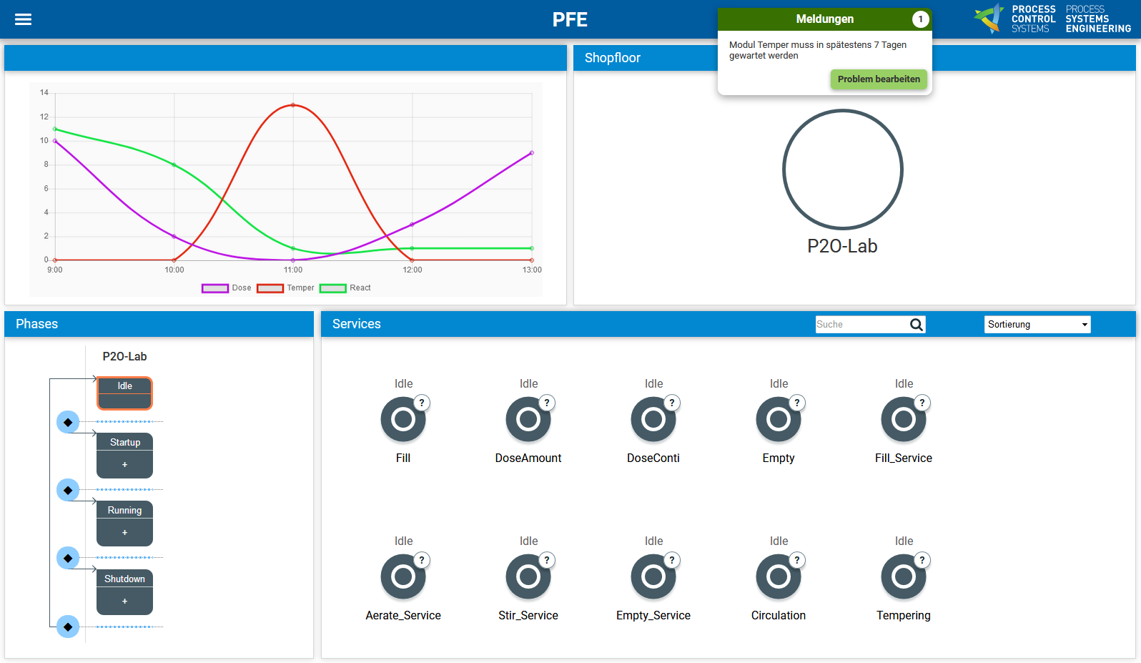

Slide 21
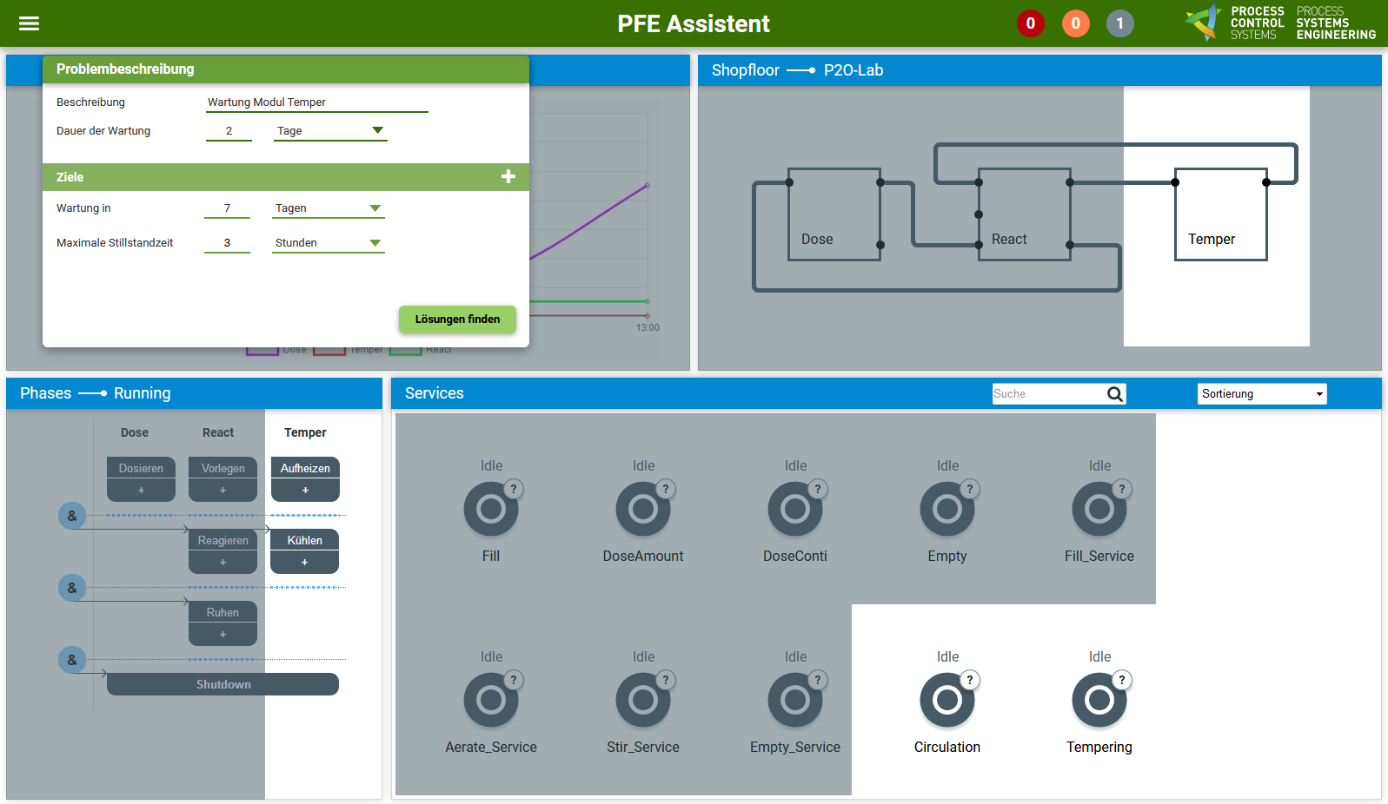

Slide 22
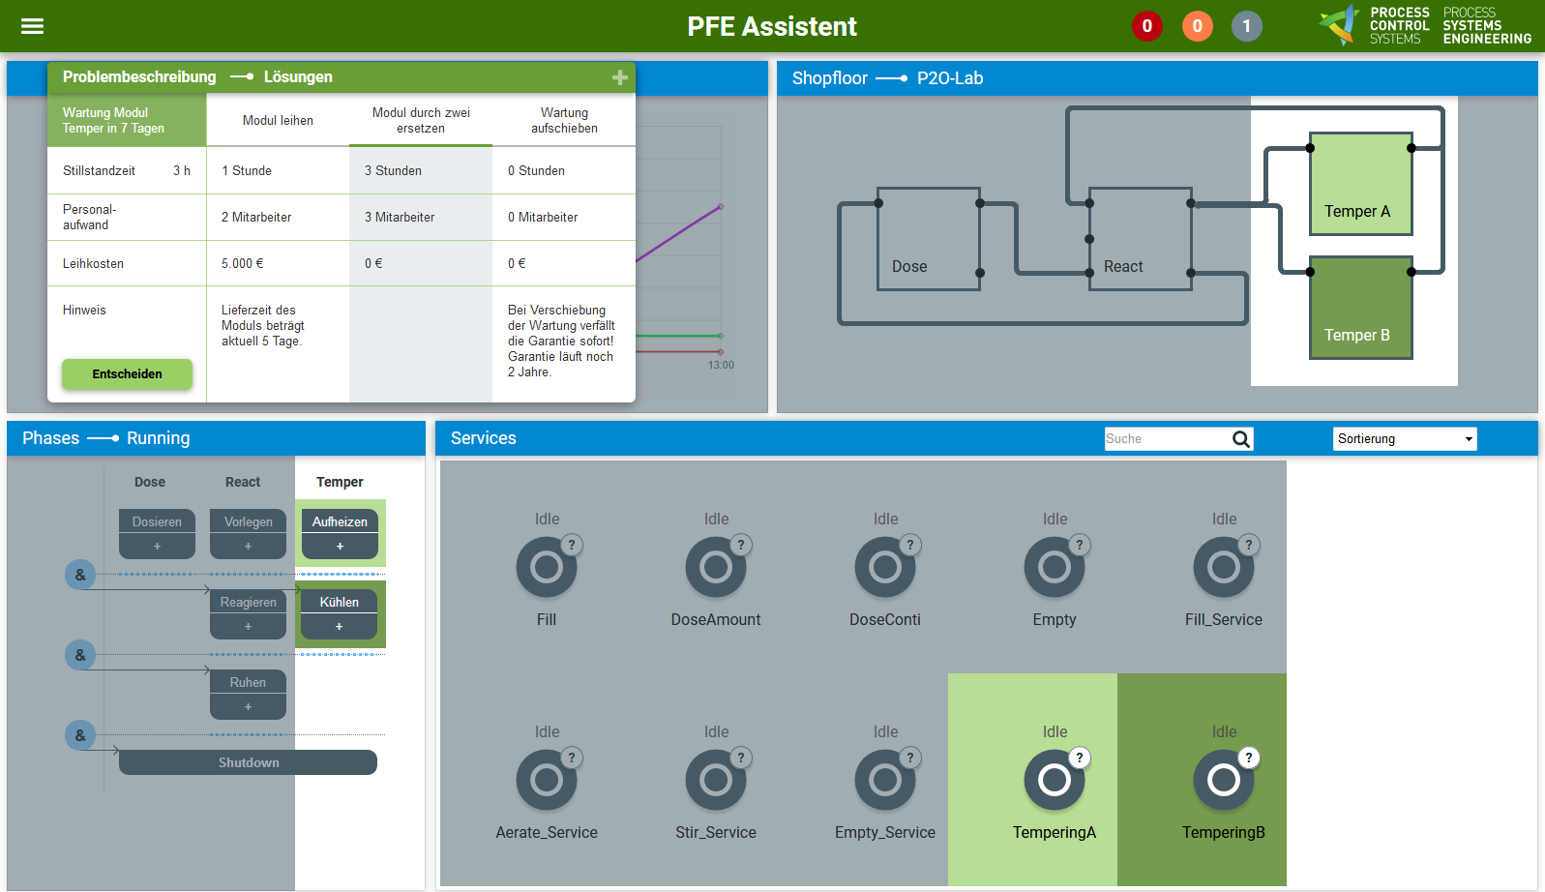

Slide 23
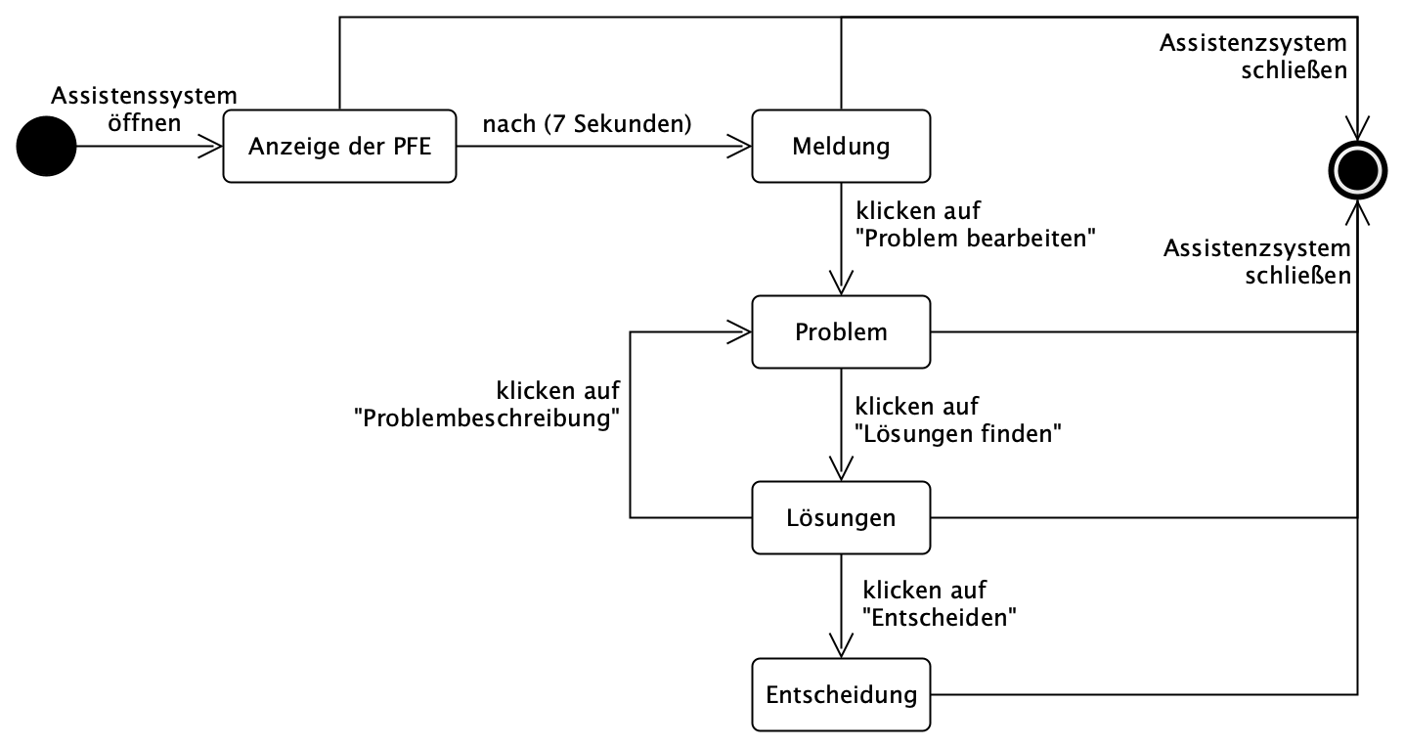
Zustandsdiagramm Prototyp

Slide 24
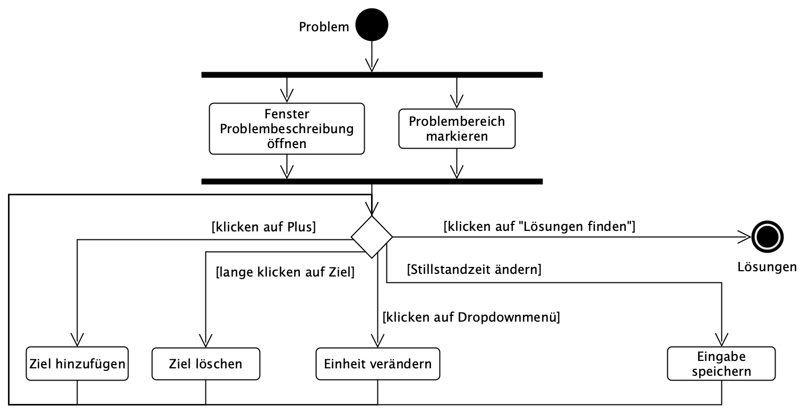
Aktivitätsdiagramm Prototyp – Zustand Problem

Slide 25
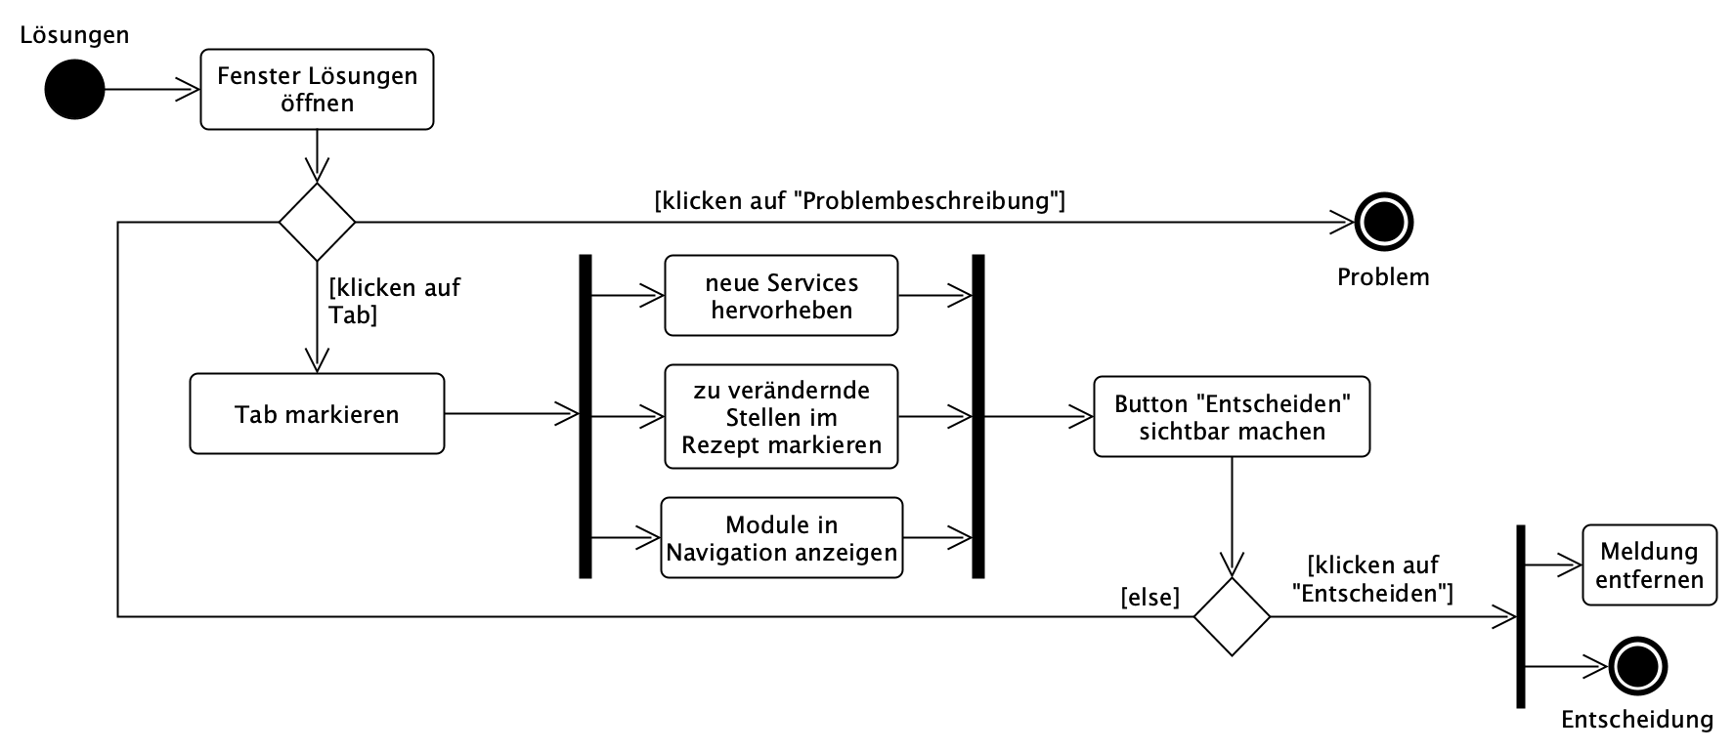
Aktivitätsdiagramm Prototyp - Zustand Lösungen

Slide 26
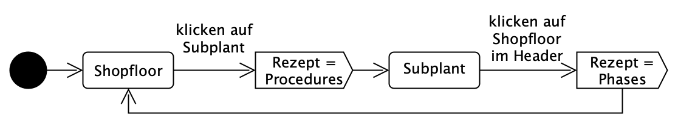
Zustandsdiagramm Navigation

Slide 27
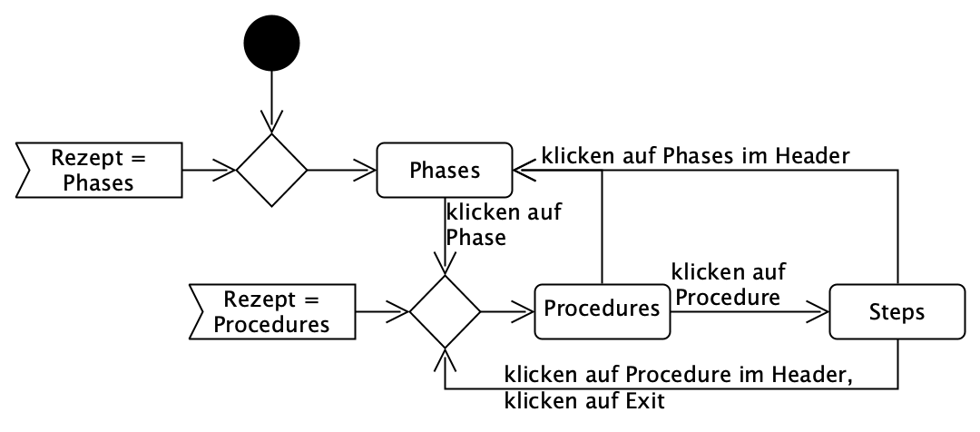
Zustandsdiagramm Rezept

Slide 28
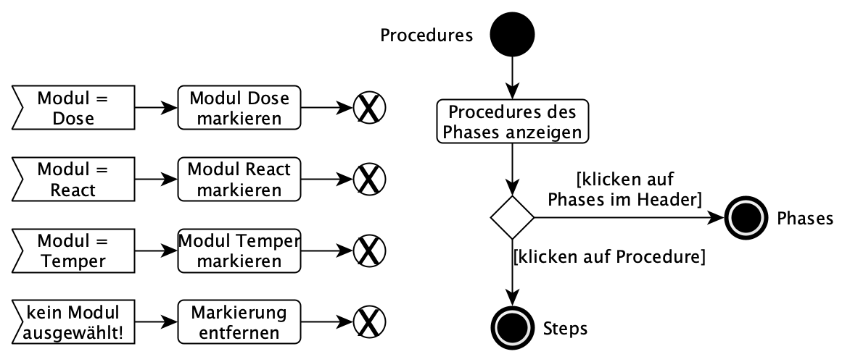
Aktivitätsdiagramm Rezept – Zustand Procedures

Slide 29
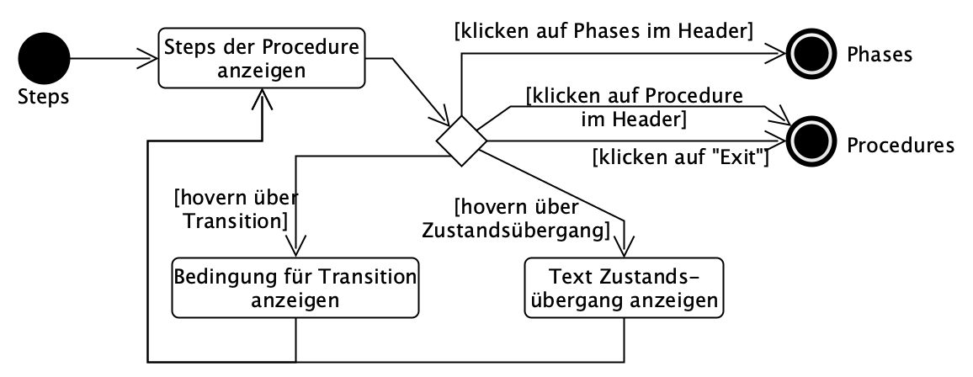
Aktivitätsdiagramm Rezept – Zustand Steps

